Slide 1


ESTADÍSTICA
Grado en Fisioterapia
Tema I
Estadística descriptiva
Pedro Femia Marzo & Miguel Angel Luque Fernandez
pfemia@ugr.es; mluquefe@ugr.es
Unidad de Bioestadística – Facultad de Medicina
Universidad de Granada
Actualización: 2024

Slide 2

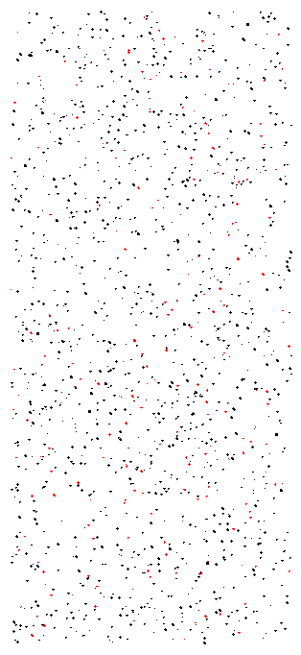
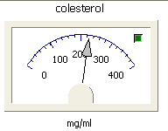
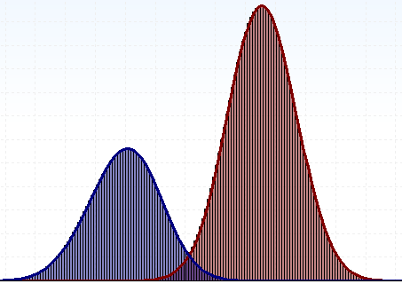
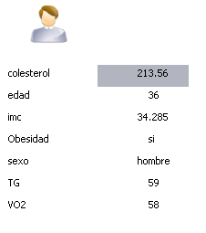
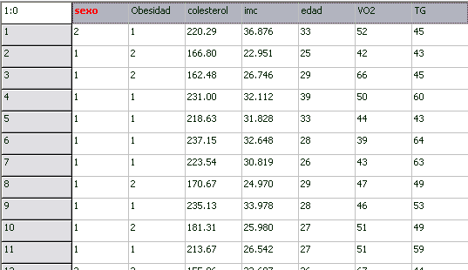
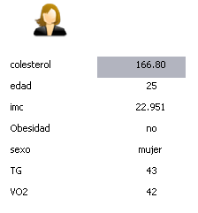
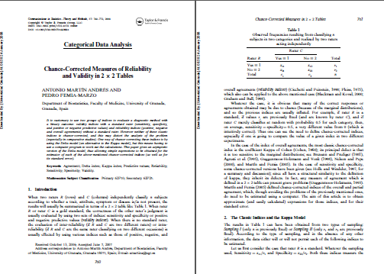
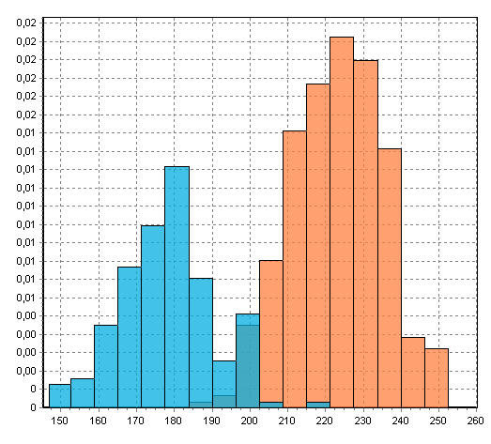
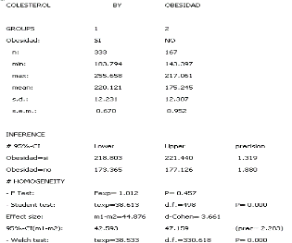
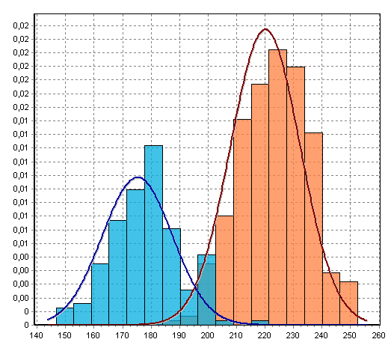
Preámbulo
La investigación empírica
1
Muestreo
2
Generación del archivo de datos en bruto
Medición/Observación
Población
3
4
Muestra
9
Supuestos acerca de la población
(¿modelo?)
5
8
8
Resumen descriptivo
7
6b
Inferencia estadística
6
Definición de la población objeto de estudio
Selección de la muestra → Representatividad de las observaciones
Medición → validez y fiabilidad del instrumento de medida
Formato admisible por un programa de análisis estadístico
Métodos descriptivos
Métodos inferenciales. (6b) ¿Son correctos los supuestos sobre la población? ¿es posible establecer un modelo?
Informe estadístico → evaluación de los resultados.
Publicación de resultados → Nueva información sobre la población (9)
¿En cuáles de esta etapas se puede cometer error? ¿de qué tipo?
Análisis de los datos (asociación entre variables,…)

Slide 3
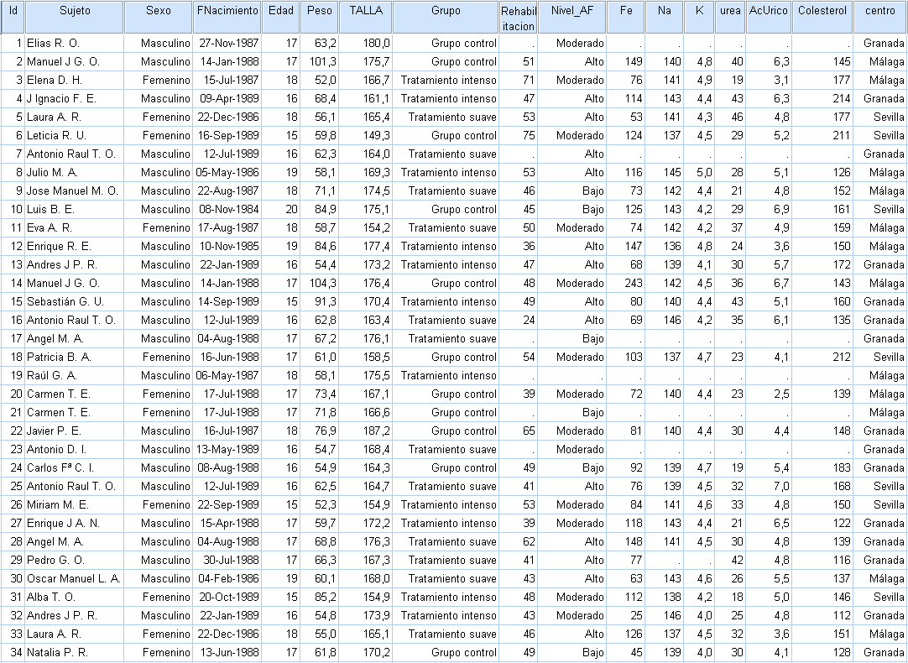
Preámbulo
Tabla de datos en bruto (casos × variables) → cómo son los datos que analiza un paquete informático
caso
Variable
Valor perdido o faltante

Slide 4
Los tipos de datos
Modalidad
Cada una de las maneras en las que se presenta un carácter.
Tipos de Datos (o tipos de variables)
Cualitativos: aquellos que se refieren a una cualidad, no son expresables de manera rigurosa por un número.
Nominales: las modalidades no son susceptibles de estar ordenadas. Si solo hay dos modalidades se habla de datos Binarios o Dicotómicos.
→ Categorías (sexo, grupo sanguíneo, ser o no seropositivo para VIH,…)
2. Ordinales: cuando las modalidades son susceptibles de estar ordenadas
→ Escalas (escala de dolor (nada/poco/mucho), escala de satisfacción (baja/media/alta),...)
Cuantitativos: aquellos que necesariamente requieren de un número para ser expresados de manera rigurosa.
3. Discretos: aquellos datos que sólo pueden tomar "valores numéricos aislados“ (números enteros)
→ Recuentos (nº de recaídas tras un tratamiento, nº de hijos, nº de afectados,…)
4. Continuos: pueden tomar cualquier valor dentro de un intervalo, de modo que entre dos valores cualquiera siempre existe otro valor posible (números reales)
→ Medidas (peso, nivel de colesterol, presión arterial,…)

Slide 5
Los tipos de datos
?
¿Qué tipo de carácter es la edad de un paciente?
Edad > 35
si
no
Contenido informativo
Cualitativos:
Nominales → Categorías
2. Ordinales → Escalas
-
Grupos de
Edad
20-30
30-40
40-50
categorización
Cuantitativos:
3. Discretos → Recuentos
4. Continuos: → Medidas
22
38
48
….
Edad
(forma habitual)
redondeo
+
22.2
38.5
48.8
….
Edad
(exacta)

Slide 6
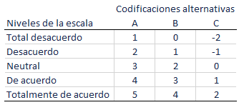
Las escalas en Medicina y Ciencias de la Salud
Constructo
(RAE: Construcción teórica para comprender un problema determinado)
Idealización de un concepto en el marco de una teoría (habitualmente psicológica). Desde el punto de vista físico, el constructo es una magnitud mal medible, no hay un instrumento físico de medida que permita evaluar su magnitud o intensidad. En su lugar se utilizan cuestionarios (= instrumentos en el ámbito psicométrico). Habitualmente se define a través de múltiples aspectos (=variables = ítems del cuestionario).
Ejemplos de constructos: Inteligencia, personalidad, innovación, ansiedad,…
Nivel de Sobrecarga
Nivel de Compromiso
Nivel de Competencia
… etc
¿Puede definir lo que es la estatura de un paciente?
Por parte del profesional
¿Puede explicar cómo cuantificar la estatura de un paciente?
¿Puede definir lo que es el nivel de ansiedad de un paciente?
Por parte del paciente
¿Puede explicar cómo cuantificar el nivel de ansiedad de un paciente?
Nivel de calidad de vida (Cuestionario SF36)
Nivel de dependencia (Escala de Barthel)
Capacidad funcional física de las actividades cotidianas (Test de Barthel, Escala de Lawton y Brody)
Riesgo de deterioro de la integridad cutánea (Escala Norton)
Nivel de impacto de la fibromialgia (FIQ, Fibromyalgia Impact Questionnaire)
… etc
Cuestionario = Instrumento para medir constructos
El paciente con esquizofrenia debe permanecer aislado
Suele constar de varias preguntas = ítems cada uno de los cuales evalúa un aspecto determinado
Con frecuencia, los ítems se construyen en forma de un enunciado y una escala de intensidad (habitualmente con un número impar de opciones) = escalas de Likert
Las escalas de Likert son sumativas, de manera que se obtiene una puntuación total del cuestionario obtenida por la suma de los ítems
¿Da igual la codificación elegida?

Slide 7
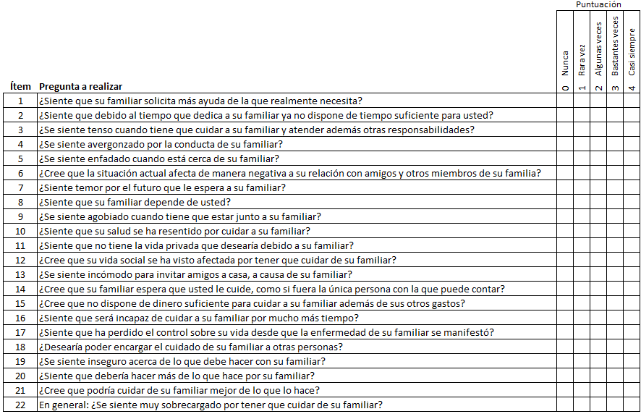
Ejemplo de variables de tipo ordinal (escalas)
Test de Zarit para evaluar el nivel de sobrecarga del cuidador
La escala es sumativa. Para el diagnóstico suelen asumirse puntos de corte (=categorización de la variable numérica)
< 46 No hay sobrecarga
46-56 Sobrecarga moderada
>56 Sobrecarga intensa
Un total de 22 ítems puntuados en una escala de 0 a 4 → Puntuación total 0-88 puntos
En España es más habitual puntuar los ítems de 1 a 5, entonces la escala iría de 22 a 110 puntos
< 68 No hay sobrecarga
68-78 Sobrecarga moderada
>78 Sobrecarga intensa
Fiabilidad test-retest = 0.86

Slide 8
Ejemplo de variables de tipo ordinal (escalas)
Más ejemplos
Escala de Norton – Valoración del riesgo del deterioro de la integridad cutánea.
Consta de 14 ítems. Cada uno se puntúa de 1 (=mayor deterioro) a 4 (=menor deterioro)
Riesgo de formación de úlceras según la puntuación total:
Puntuación Riesgo
1-11 Muy alto
12-14 Moderado
15-20 Mínimo
Escala de Barthel – Valoración de la capacidad para realizar las actividades básicas de la vida diaria
Consta de 10 ítems. No todos se puntúan igual. Valoración de cada ítem: 0 (=independencia), 5, 10 incluso 15 en algunos ítems (mayor puntuación = mayor independencia)
Actividad Puntuación
Comer 0 – 5 – 10
Empleo ducha/baño 0 – 5
Vestirse 0 – 5 – 10
Aseo personal 0 – 5
Control anal 0 – 5 – 10
Control vesical 0 – 5 – 10
Uso retrete 0 – 5 – 10
Trasladarse (sillón/cama) 0 – 5 – 10 – 15
Desplazamiento 0 – 5 – 10 – 15
Subir escaleras 0 – 5 – 10
Puntuación Nivel de dependencia
0 – 19 Dependencia Total
20 – 39 Dependencia Grave
40 – 59 Dependencia Moderada
60 – 85 Dependencia Leve
86 – 100 Independiente
Construir un instrumento no es inmediato. Debe demostrarse su
Validez: que el instrumento realmente mide el constructo que se pretende medir
Fiabilidad: si se mide repetidamente a los mismos pacientes ¿se obtiene siempre el mismo resultado?
El análisis de cuestionarios no se va a abordar en este curso. Requiere conocimientos un tanto más avanzados (para los que este curso constituye la base). Técnicas habituales son las propias del Análisis Factorial (tanto exploratorio como confirmatorio)

Slide 9
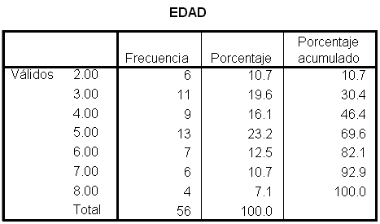

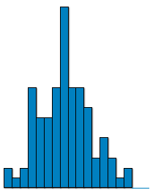

Métodos descriptivos
Resumen de la información
Datos
3 niveles descriptivos:
Tablas de frecuencias
Representaciones gráficas
Medidas descriptivas
Se trata de sintetizar cómo es la distribución de la variable

Slide 10
Tablas de frecuencias // variables ordinales
Efecto observado tras la aplicación de una terapia acuática
en n=500 mujeres con fibromialgia
Estado | Frecuencia absoluta: n_{i} | Frecuencia absoluta acumulada N_{i} | Frecuencia relativa f_{i} | Frecuencia relativa acumulada F_{i}
Mucho peor | 25 | 25 | 5.0 | 5.0
Peor | 98 | 25+98= 123 | 19.6 | 5+19.6= 24.6
Igual | 159 | 123+159= 282 | 31.8 | 24.6+31.8= 56.4
Mejor | 147 | 282+147= 429 | 29.4 | 85.8
Mucho mejor | 71 | 429+71= 500 | 14.2 | 100
Total | 500 |  | 100
La frecuencia relativa (o el %) no es más que la estandarización de la frecuencia absoluta. Este tipo de estandarización es muy conveniente, ya que permitirá hacer comparaciones coherentes, como veremos más adelante
La posibilidad de ordenar de forma unívoca a las categorías de la variable permite poder definir un nuevo tipo de frecuencia: la frecuencia acumulada (que podrá ser relativa o absoluta)
La frecuencia acumulada es relativa al orden natural de las categorías

Slide 11
Tablas de frecuencias // variables discretas
Distribución de la edad (años) n=124n |  |  |  |  | Distribución de la edad (años) n=124
 | n_{i} | f_{i}(%) | F_{i}(%) acum. |  |  | n_{i} | f_{i}(%) | F_{i}(%) acum.
15 | 5 | 4.0 | 4.0 |  | menos de 21 | 5 | 4.0 | 4.0
16 | 28 | 22.6 | 26.6 |  | 21-25 | 28 | 22.6 | 26.6
17 | 64 | 51.6 | 78.2 |  | 26-30 | 64 | 51.6 | 78.2
18 | 18 | 14.5 | 92.7 |  | 31-35 | 18 | 14.5 | 92.7
19 | 6 | 4.8 | 97.6 |  | 36-40 | 6 | 4.8 | 97.6
20 | 3 | 2.4 | 100.0 |  | más de 40 | 3 | 2.4 | 100.0
Total | n=124 | 100.0 |  |  | Total | n=124 | 100
Con pocos valores distintos (k=6)
Con muchos valores distintos (k grande)
Agrupación en intervalos desde el punto de vista estadístico
Si la variable discreta puede tomar muchos valores distintos, su resumen como tabla de frecuencias suele hacerse agrupándola en intervalos.
Los intervalos deben ser:
Homogéneos (todos con la misma amplitud)
Exhaustivos (recorren todos los valores de la variable)
Excluyentes (no pueden solaparse)

Slide 12
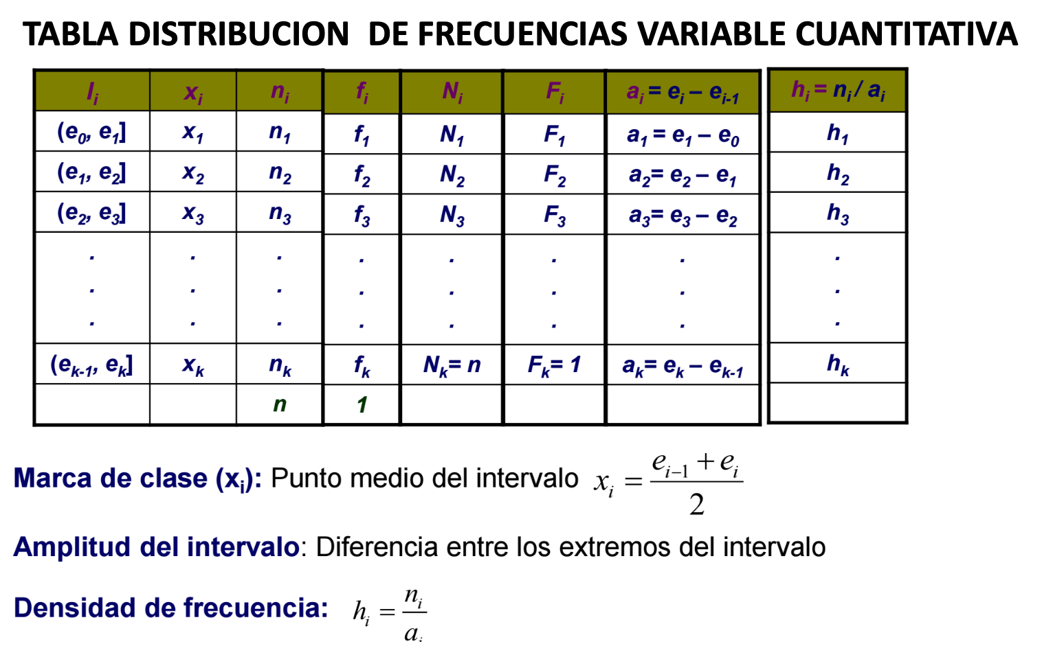

Slide 13
Tablas de frecuencias // variables continuas
Con variables continuas, no queda más remedio que agrupar en intervalos
Nivel de colesterol (mg/dL) observado n=157 |  |  |  |  | Nivel de colesterol (mg/dL) observado n=157
 | n | f(%) | F % acum. |  |  | n | f(%) | F% acum.
102 - 128 | 20 | 12.7 | 12.7 |  | (101, 128] | 20 | 12.7 | 12.7
129 - 155 | 69 | 43.9 | 56.7 |  | (128, 155] | 69 | 43.9 | 56.7
156 - 182 | 85 | 28.7 | 85.4 |  | (155, 182] | 45 | 28.7 | 85.4
183 - 209 | 13 | 8.3 | 93.6 |  | (182, 209] | 13 | 8.3 | 93.6
210 - 236 | 10 | 6.4 | 100.0 |  | (209, 236] | 10 | 6.4 | 100.0
Total | 157 | 100.0 |  |  | Total | 157 | 100.0
No se han observado (se han redondeado) los valores decimales, por tanto, no hace falta solapar los intervalos
Si que se han observado los valores decimales, es preciso establecer un criterio para los límites de los intervalos

Slide 14
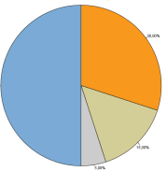
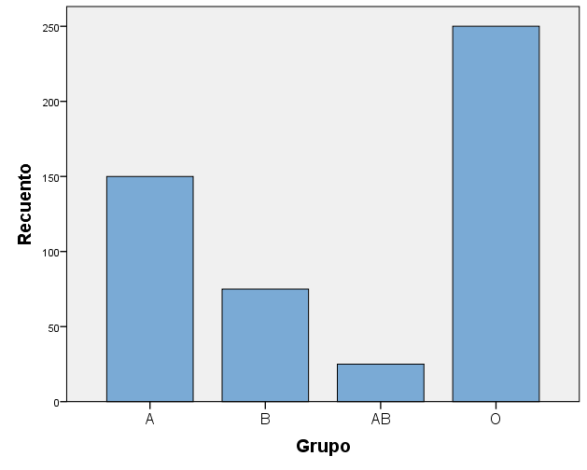
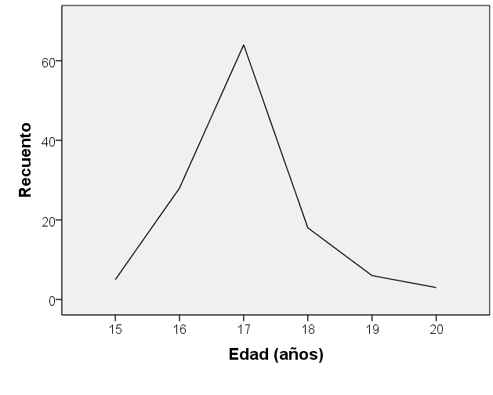
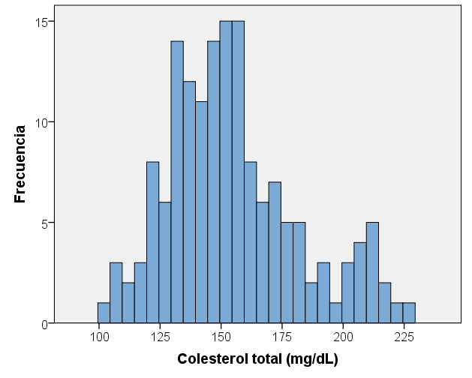
Tipos de datos
Diagramas de frecuencias
Qué diagrama es correcto depende del tipo de variable
Datos cualitativos:
Nominales
Ordinales
Cuantitativos
3. Discretos
4. Continuos
Diagrama de sectores
Diagrama de barras
Polígono de frecuencias
Histograma

Slide 15


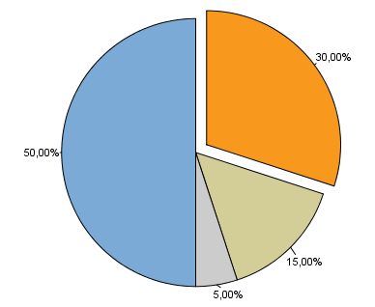
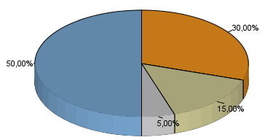
Diagramas de frecuencias // variables cualitativas
Distribución de los grupos sanguíneos
(n=500)
Diagrama de sectores
Diagrama de barras
Principio básico: para cada categoría de la variable, el área del objeto gráfico debe ser proporcional (o igual) a la frecuencia de dicha categoría.
¡menos adecuado!
(falsa tridimensionalidad)
Desgajado de un sector

Slide 16
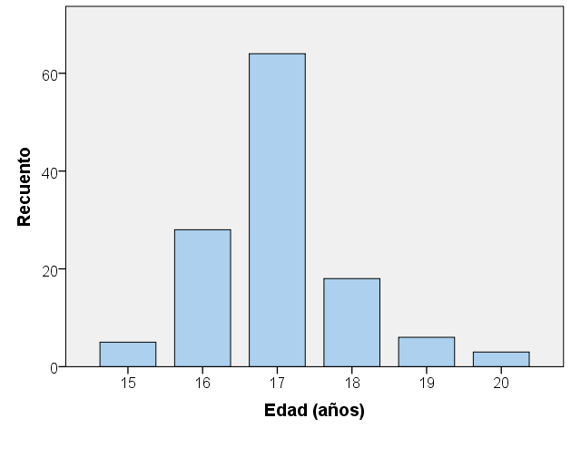
Diagramas de frecuencias // variables ordinales y discretas
Distribución de la edad (n=124)
Distribución de la edad (n=124)
Diagrama de barras
Polígono de frecuencias

Slide 17
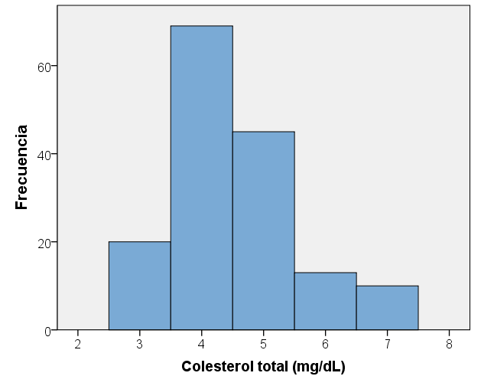
D. frecuencias // variables agrupadas en intervalos (discretas o continuas)
Distribución del nivel de colesterol (n=500)
Distribución del nivel de colesterol (n=500)
Histogramas
Las dos representaciones corresponden a los mismos datos. Pocos intervalos y muy anchos (dcha) pueden enmascarar la distribución real de la variable

Slide 18
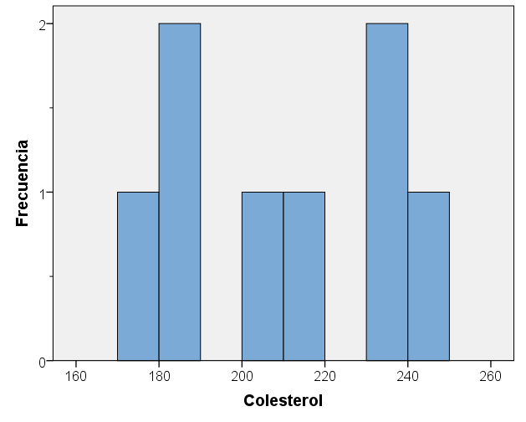
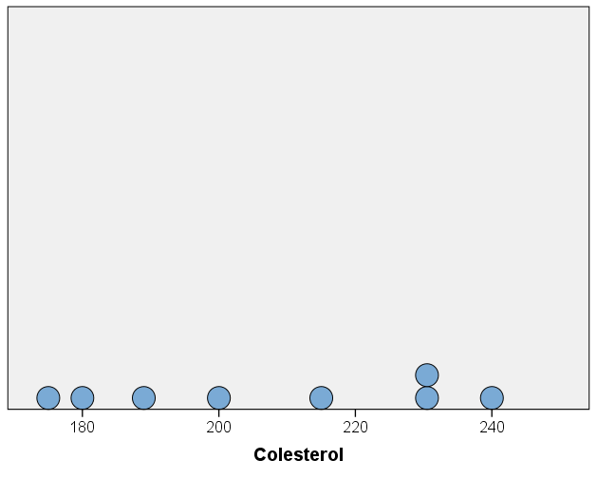
Diagramas de frecuencias // muestras pequeñas
Distribución del nivel de colesterol (mg/dL)
Muestras pequeñas de variables continuas
Cuando hay pocos datos, los histogramas (izda) carecen de sentido. En su lugar es mejor hacer un diagrama de puntos (dcha). Tales diagramas tienen mayor interés si se usan con fines comparativos.

Slide 19


Diagramas de frecuencias
Otros diagramas
Pictogramas de repetición
Pictogramas de amplificación
Consumo de medicamentos en los cuatro distritos de una ciudad
Enfermedades más comunes en España
(los datos son ficticios)
A
B
Distrito
C
D
La nube de palabras es un tipo de pictograma de amplificación muy utilizado en el ámbito de internet
Principios básicos de los diagramas de frecuencias:
El área del motivo gráfico asignado a cada categoría/valor/intervalo debe ser proporcional a su frecuencia
Siempre deben tener un encabezado en donde aparezcan datos básicos como son el tamaño muestral, las unidades de medida si las hay, el año de referencia,…

Slide 20
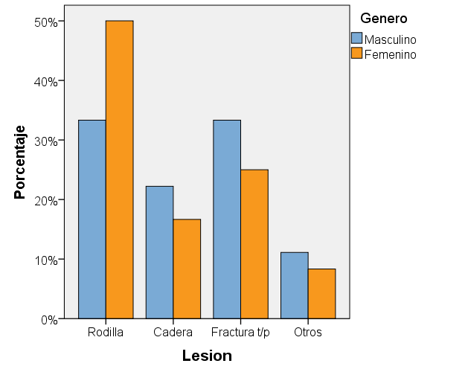
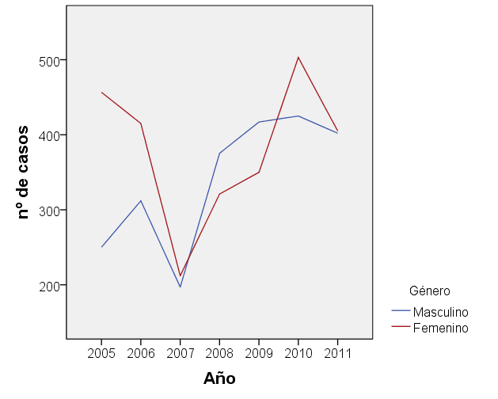
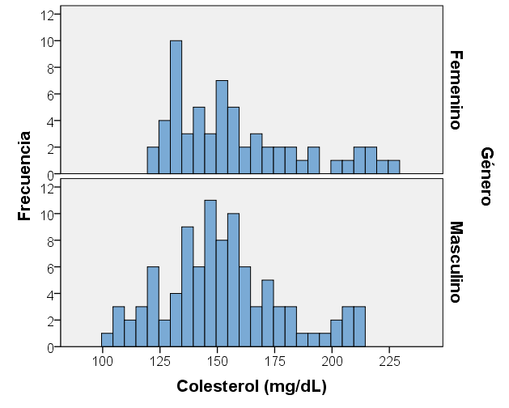
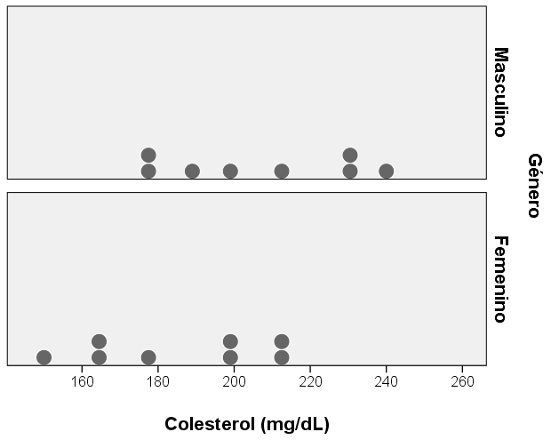
Diagramas de frecuencias // Gráficas comparativas
Barras solapadas
Polígonos de frecuencias
!
Cuidado: En el eje de ordenadas debe aparecer la frecuencia relativa (%)
Uso de paneles

Slide 21
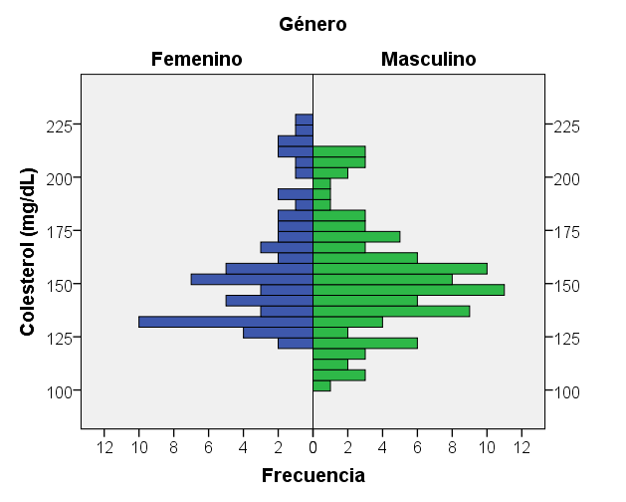
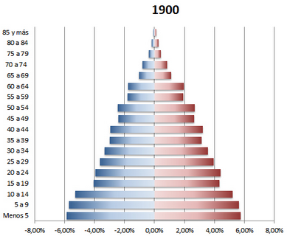
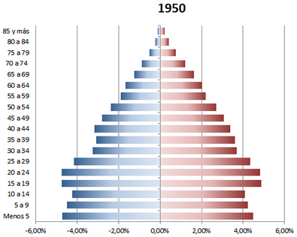
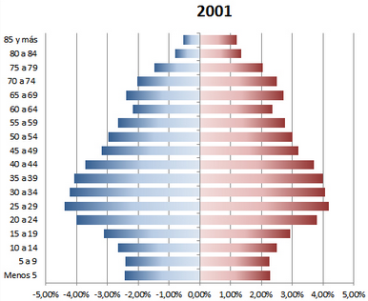
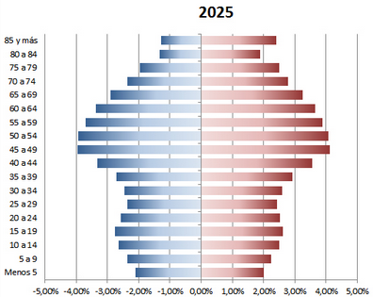

Diagramas de frecuencias // Gráficas comparativas
Pirámide de población
Muy utilizada en demografía. Se trata de un doble histograma en donde se representa la frecuencia de individuos en función de grupos de edad y sexo. No obstante, pueden representarse otras variables con fines comparativos (dcha)
Evolución de la pirámide de población española con pronóstico para el año 2025 (fuente: INE)

Slide 22
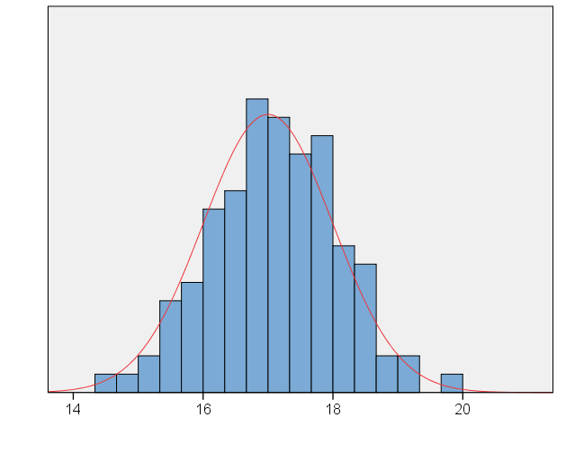
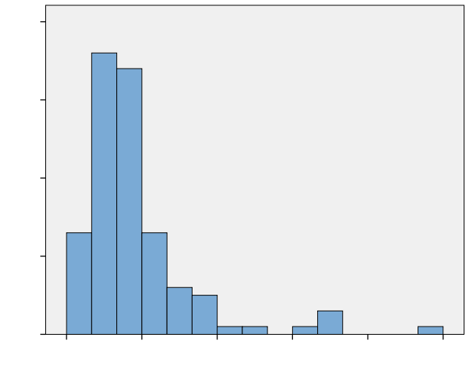
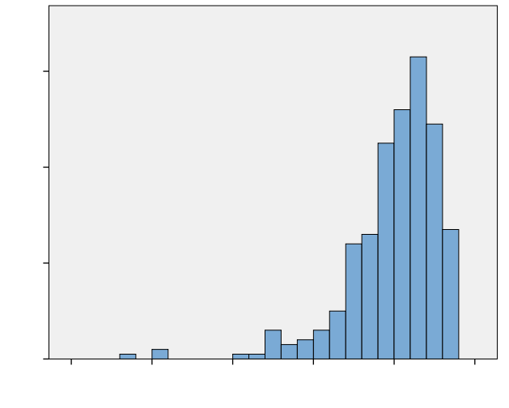
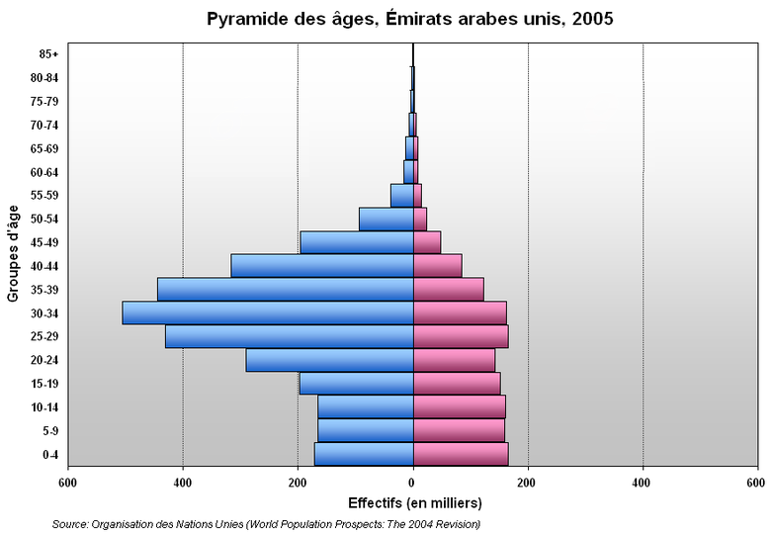
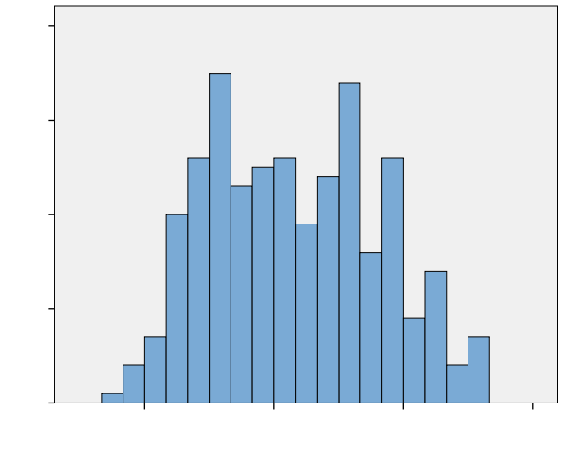
Diagramas de frecuencias // aspectos de las gráficas
En qué hay que fijarse
(histogramas):
Simetría aceptable
Asimetría positiva
Simetría de la distribución
Presencia de valores extremos o atípicos
Posible mezcla de grupos (bimodalidad)
Equilibrio en las gráficas comparativas
Asimetría negativa
Analice esta imagen
M
F
Bimodal
Pirámide de población de los Emiratos Árabes en 2005.
(en ese año hubo mucha inmigración procedente, sobre todo, de Pakistán)

Slide 23
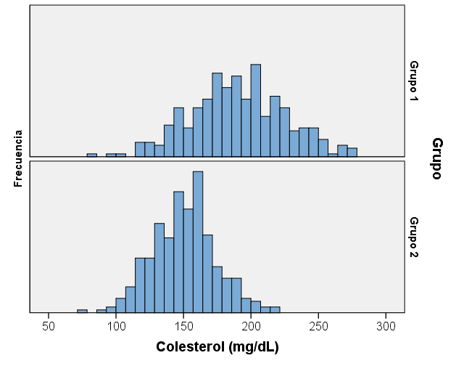
Síntesis de datos: medidas descriptivas
¿En qué se diferencian estas dos distribuciones?

Slide 24
Síntesis de datos: medidas descriptivas
Medidas descriptivas
Dispersión: Rango o amplitud
De posición, con tendencia
Central: media, mediana, moda
No central: extremos, percentiles
De dispersión: Rango, varianza, desviación típica, coeficiente de variación, rango intercuartílico
Dispersión:
Desviación típica
Dispersión = Variabilidad
Normalmente se resumen los datos proporcionando una medida de posición central junto a una de dispersión. Adicionalmente puede darse información relativa a otras medidas, como extremos y percentiles
Posición no central:
Mínimo
Posición no
central: máximo
Posición central
(Moda, media, mediana)
Posición no central:
Percentil 97

Slide 25
Síntesis de datos: medidas descriptivas
Medidas descriptivas
Qué medida se puede calcular depende del tipo de la variable
Datos cualitativos:
1. Nominales → Proporción (porcentajes), moda
2. Ordinales → Las anteriores y además medidas basadas en el orden de los datos: Mediana y Percentiles, Rango intercuartílico
Cuantitativos
3. Discretos
4. Continuos
→ Todas las anteriores y además
Medidas basadas en el valor numérico de los datos:
Media y varianza (desviación típica)

Slide 26
Síntesis de datos: medidas descriptivas de posición
Nominales
Proporción (de cada categoría): es la frecuencia relativa de dicha categoría:
Cuando se informa de ella se suele dar como porcentaje:
Moda: es el valor de la variable que tiene mayor frecuencia (puede no ser única).
Ordinales
A las medidas descritas hay que añadir
Mediana: es el valor de la variable que divide a la muestra ordenada en dos partes iguales (es decir, deja tanto por debajo como por encima el 50% de las observaciones).
Ejemplos:
No confundir la posición mediana (n+1)/2, con la mediana en si, que es el valor que ocupa la posición mediana cuando los datos están ordenados de menor a mayor

Slide 27
Síntesis de datos: medidas descriptivas de posición
Más ejemplos:
Edad (años) n=124 |  |  |  |  | Edad (años) n=124
 | n_{i} | N_{i} | F_{i}(%) acum. |  |  | n_{i} | N_{i} | F_{i}(%) acum.
15 | 5 | 5 | 4.0 |  | menos de 21 | 5 | 5 | 4.0
16 | 28 | 33 | 26.6 |  | 21-25 | 28 | 33 | 26.6
17 | 64 | 97 | 78.2 |  | 26-30 | 64 | 97 | 78.2
18 | 18 | 115 | 92.7 |  | 31-35 | 18 | 115 | 92.7
19 | 6 | 121 | 97.6 |  | 36-40 | 6 | 121 | 97.6
20 | 3 | 124 | 100.0 |  | más de 40 | 3 | 124 | 100.0
Total | n=124 |  |  |  | Total | n=124
La mediana es el primer valor de la variable cuya frecuencia acumulada es mayor o igual a 62.5 o, equivalentemente, cuyo porcentaje acumulado es mayor o igual al 50%
Cuando la variable está agrupada en intervalos, la mediana se puede aproximar por interpolación lineal (se ve en prácticas)

Slide 28
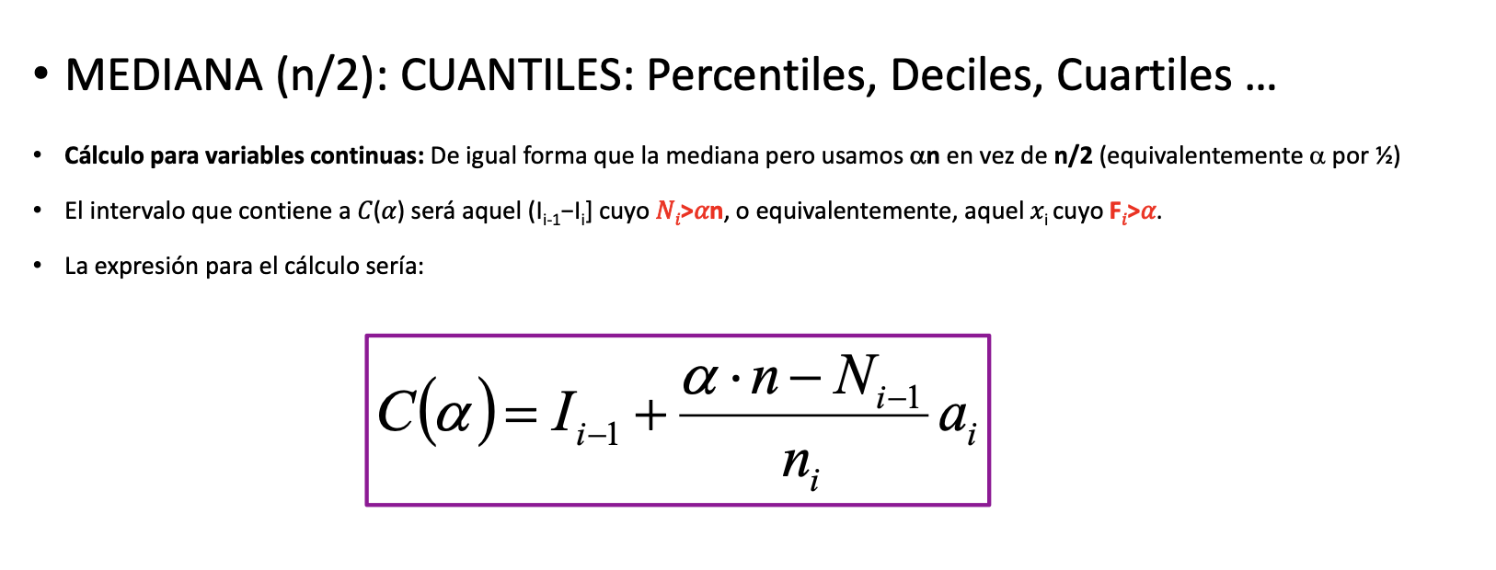
C = cuantil (alfa)
I_{i-1} = extremo inferior del interval agrupado para la categoria identificada
ALFA = 0.3 (cuantil 30% o Decil 3 o Percentil 30)
n = tamaño de la muestra
N = frecuencia absoluta acumulada
a = amplitud

Slide 30
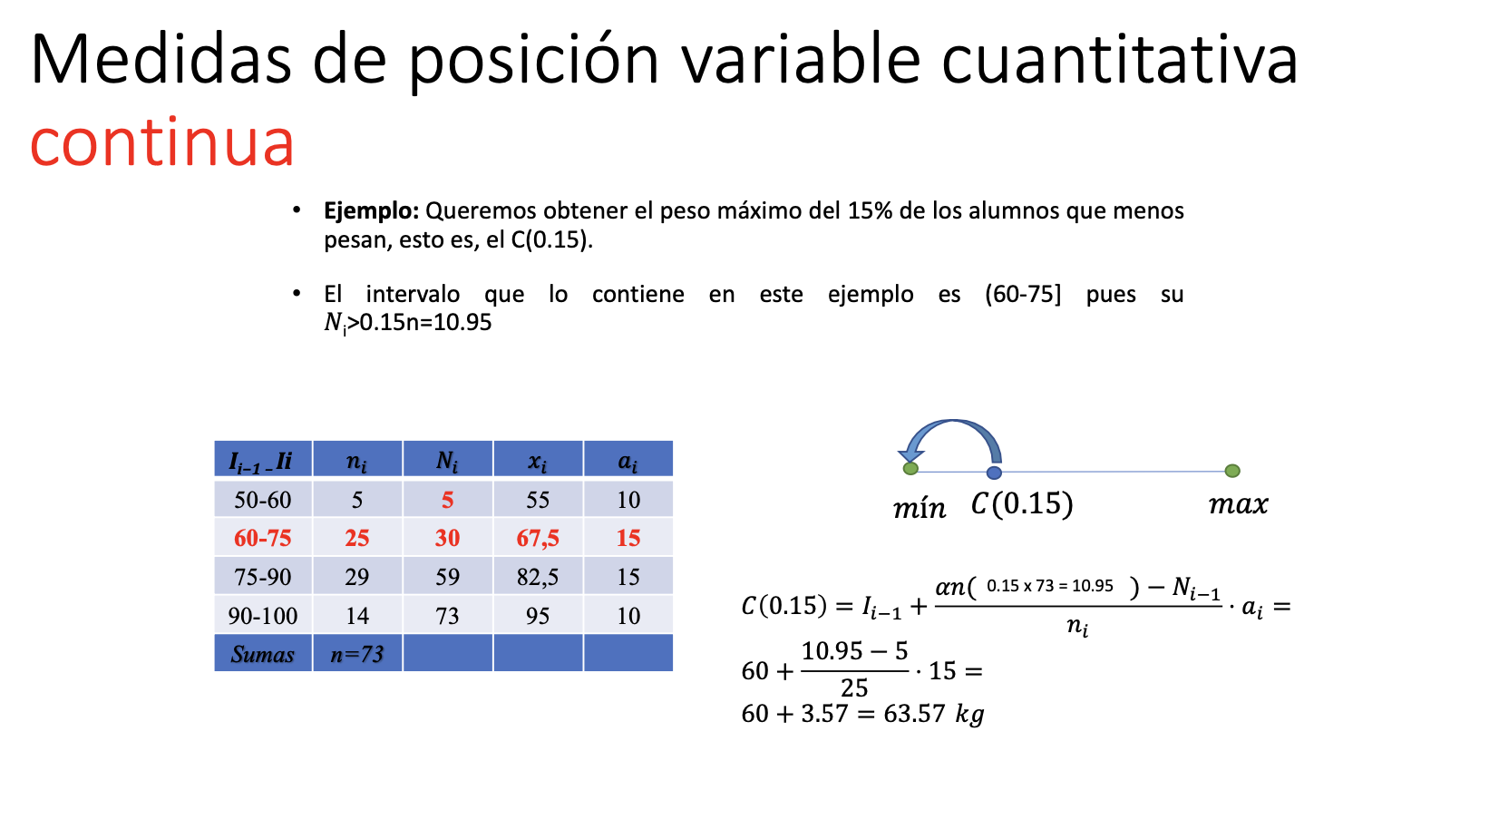

Slide 32
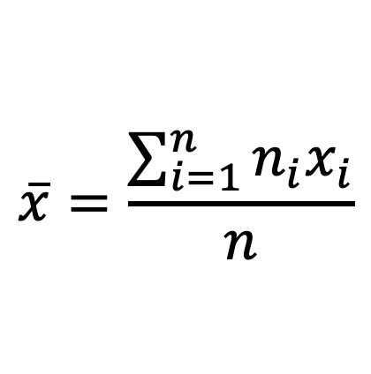
Síntesis de datos: medidas descriptivas de posición
Cuantitativas
(Además de las medidas anteriores, al manejar números, ahora podemos hacer cálculos)
Media aritmética: dada una muestra de n observaciones numéricas
$$\overline{x}=\frac{\sum_{i=1}^{n}{n_{i}x_{i}}}{n}$$
si los datos están agrupados en una tabla de frecuencias:
Ejemplos:
a)
b)
Edad (años) n=124 |  |  |  |  | Edad (años) n=124
x_{i} | n_{i} |  | (x_{i} n_{i}) |  |  | n_{i} | Marca de clase x_{i} | (x_{i} n_{i})
15 | 5 |  | 15×5=75 |  | menos de 21 | 5 | 18* | 5×18=90
16 | 28 |  | 448 |  | 21-25 | 28 | (21+25)/2=23 | 644
17 | 64 |  | 1088 |  | 26-30 | 64 | (26+30)/2=28 | 1792
18 | 18 |  | 324 |  | 31-35 | 18 | 33 | 594
19 | 6 |  | 114 |  | 36-40 | 6 | 38 | 228
20 | 3 |  | 60 |  | más de 40 | 3 | 43* | 129
Total | n=124 |  | ∑ (x_{i} f_{i}) =2109 |  | Total | 124 |  | 3477
c)
* En estos intervalos “mal definidos” se usa la misma regla que con los restantes de la tabla

Slide 33
Síntesis de datos: medidas descriptivas de posición
Media ponderada: Debe utilizarse cuando no todas las observaciones tienen la misma importancia (= peso o ponderación: w_{i})
Dados
Ejemplo:
Observe la similitud entre la media aritmética para datos agrupados y la media ponderada. Cuando la ponderación (w_{i}) de cada valor es su frecuencia de aparición (f_{i}), entonces tenemos la misma expresión

Slide 34
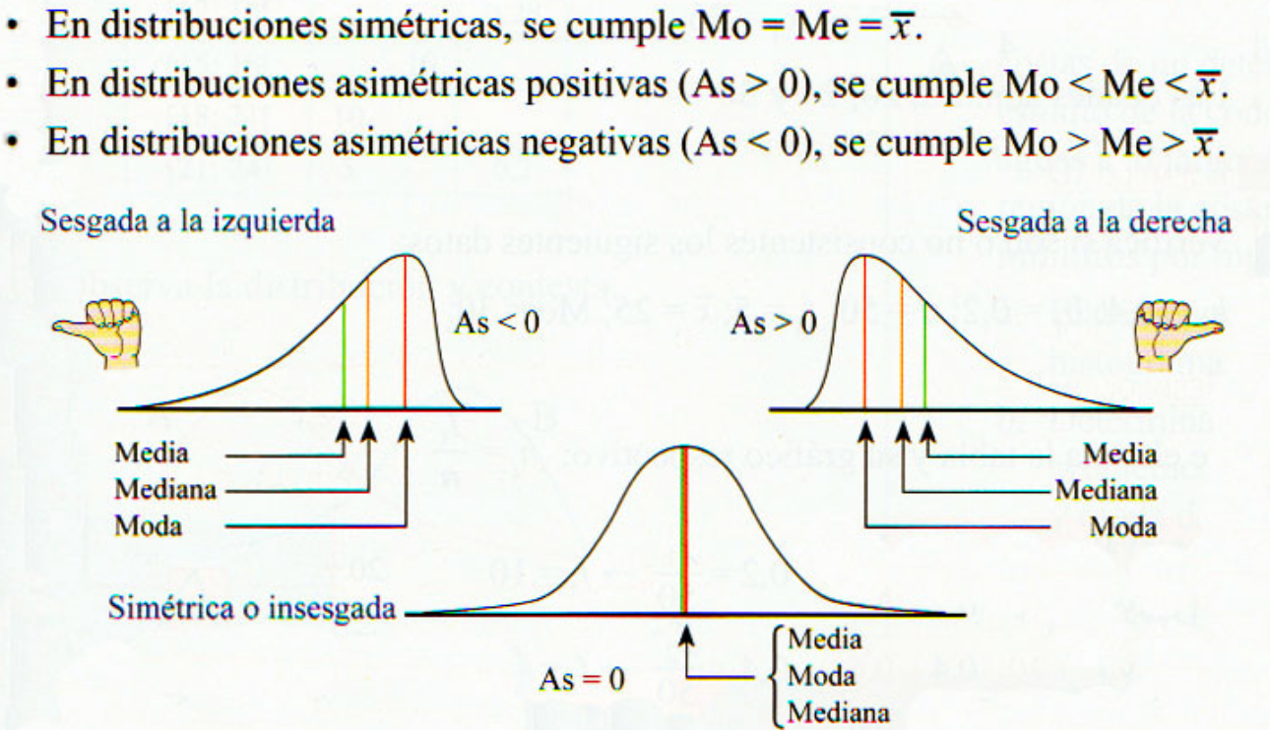
Si media=moda=mediana, la distribución es simétrica
Si media > mediana, la distribución es asimétrica con cola a la derecha (sesgada a la derecha).
Si media < mediana, la distribución es asimétrica con cola a la izquierda (sesgada a la izquierda).
Ejemplo: al estudiar la fuerza muscular de un paciente usando la Escala de Robert Lovett & Kendall de una muestra de n=300 pacientes, se obtuvo un valor medio de 4 unidades en la escala. ¿quiere esto decir que, aproximadamente, la mitad de los pacientes tienen un nivel de colesterol por debajo de este valor? NO. Solo si la distribucion de la escala es SIMETRICA donde media, mediana y moda coinciden

Slide 35
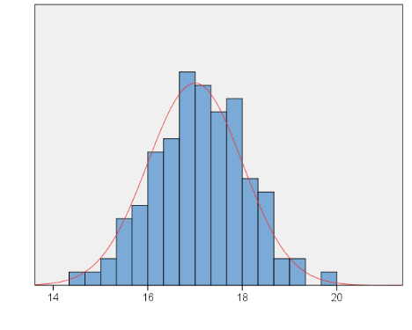
Síntesis de datos: comparativa media y mediana y simetría de la distribución
Mediana vs. Media aritmética
Me
50%
50%
Mediana
Media aritmética
Métrica de la variable
Se puede calcular con variables ordinales en adelante
Requiere que los datos sean cuantitativos
El número de casos con valores por debajo de la Me es el mismo que el número de casos con valores por encima de ella
La suma de las distancias a la media de los valores inferiores a se compensa con la suma de distancias a la media de los valores por encima de ella:
Criterio de
centralidad
a
b
Es robusta frente a valores extremos
Más sensible a los valores extremos, especialmente cuando el tamaño de muestra es pequeño (gana robustez al aumentar n)
Robustez
Uso
Es menos frecuente como medida de posición en inferencia
Es la medida de posición más habitual en inferencia
c
Si la distribución es simétrica, Me lo cuál permite decir que en esta situación y de forma aproximada, la media viene a dividir a la muestra en dos partes iguales
d
¿Quiénes son cada caso la media y la mediana?

Slide 36
Síntesis de datos: medidas descriptivas de posición no central
Medidas de posición no central para variables ordinales o cuantitativas
Extremos (mínimo y máximo): Pueden estar muy alejados del resto de los datos en cuyo caso deben estudiarse. Para caracterizar la distribución se usa otro criterio de extremo: los percentiles
Percentiles: el percentil α, P_{α}, es el valor de la variable que divide a la muestra ordenada en dos partes, dejando por debajo el α% de las observaciones y por encima el (1–α) %. (generalización del concepto de mediana). Se habla de percentil 1 (P₁), ..., percentil 99 (P₉₉).
Ejemplo: Cálculo del P₄₀ a partir de una tabla de frecuencias
Nº de recaídas tras una operación (n=500 casos)
x | n_{i} | N_{i} | F_{i}acum
0 | 72 | 72 | 14.4%
1 | 155 | 227 | 45.4%
2 | 97 | 324 | 64.8%
3 | 81 | 405 | 81.0%
4 | 30 | 435 | 87.0%
5 | 27 | 462 | 92.4%
6 | 20 | 482 | 96.4%
más de 6 | 18 | 500 | 100.0%
 | 500
El 40% de los casos observados tienen una recaida o ninguna. El 60% restante tienen una recaida o más

Slide 37
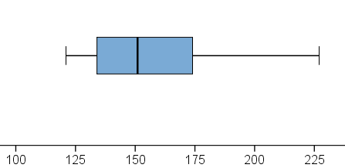
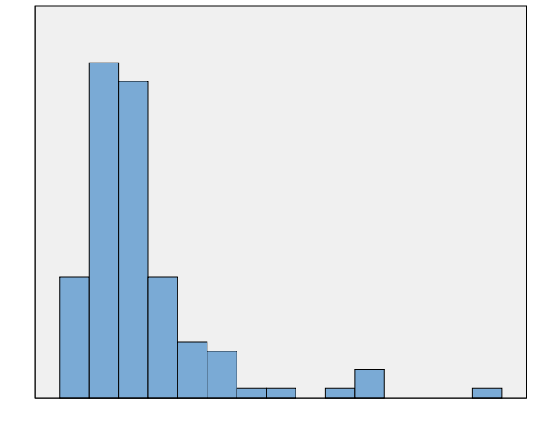
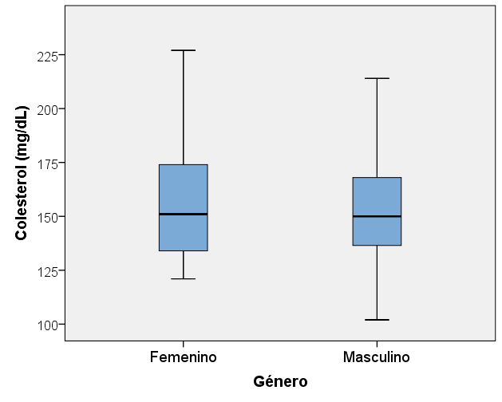
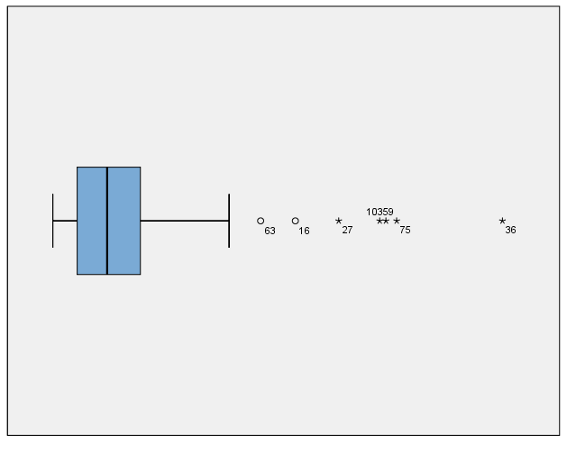
Síntesis de datos: medidas descriptivas de posición no central
Observaciones respecto a los percentiles:
Diagramas de caja
Casos particulares: hay percentiles que reciben también otro nombre:
- Cuartiles: Q₁=P₂₅, Q₂=P₅₀=Me, Q₃=P₇₅
- Deciles: D₁=P₁₀, ..., D₉=P₉₀
Un diagrama de caja es una interesante representación de la distribución de la variable que está basada en los cuartiles
25%
25%
25%
25%
Obsérvese que si α₁ < α₂ entonces
Es decir, el P₂₀ por ejemplo, no puede ser mayor que el P₂₅ (aunque si que podría ser igual)
*
Q₁
Q₂
Q₃
Si la muestra es muy pequeña, no tiene sentido hablar de percentiles respecto a ella.
Además de los cuartiles, se utilizan mucho los percentiles 5 y 95 ¿cómo se interpreta cada uno de ellos?
?
¿Encuentra alguna relación entre los percentiles y la frecuencia relativa acumulada?
Relación con el histograma
Diagramas con fines comparativos

Slide 38

Síntesis de datos: medidas descriptivas de dispersión
Grupo I
Grupo II
¿Son iguales en estatura los dos grupos?
¿Son “iguales” estas dos distribuciones
con la misma media?
[A]
¿Qué se puede decir de estas dos distribuciones?
[B]

Slide 39
Síntesis de datos: medidas descriptivas de dispersión
Para caracterizar un conjunto de datos, no basta con dar solamente medidas de posición, también es necesario conocer su dispersión = heterogeneidad = variabilidad
Medidas de dispersión (solo variables cuantitativas)
Rango (R) o amplitud (A):
Es una medida fácil de calcular, pero muy pobre, ya que solo tiene en cuenta a dos observaciones de toda la muestra (los extremos)
[A]
[B]
A y B tienen el mismo rango o amplitud

Slide 40
Síntesis de datos: medidas descriptivas de dispersión
¿Cómo se puede definir una buena medida de dispersión que tenga en cuenta a todas las observaciones?
Es necesario utilizar el concepto de distancia de cada observación respecto a un valor de referencia
La mejor referencia es una medida de posición central: optamos por la media aritmética como referencia
La idea es calcular todas las distancias de cada observación a la media y hacer la media de dichas distancias:
mínimo
máximo
Ahora la media de las distancias (o distancia media respecto a la media aritmética) será
¡¡Siempre cero!!
El problema es que debido al carácter central de la media aritmética, las distancias negativas se compensan siempre con las positivas. En la imagen d₁<0 y d₂>0.
De hecho, el problema es permitir que haya ¡¡distancias negativas!! (eso no tiene sentido)

Slide 41
Síntesis de datos: medidas descriptivas de dispersión
La estrategia que se usa para impedir que las distancias sean negativas es una muy utilizada en las ciencias en general. Se trata de elevar cada distancia al cuadrado. Esto mantiene la información sobre su magnitud pero evita el problema del signo negativo.
El promedio (de las distancias al cuadrado respecto a la media) entonces es:
Por cuestiones que veremos mas adelante, se considera un promedio no respecto al tamaño de muestra n, sino respecto a una cantidad que se denomina grados de libertad y que es n-1.
Se define así la
Varianza muestral

Slide 42
Síntesis de datos: medidas descriptivas de dispersión
Cálculo práctico de la varianza (cuasi varianza muestral)
Si los datos no están agrupados en una tabla de frecuencias
Si los datos están agrupados en una tabla de frecuencias
NOTA: aquí f_{i} es la frecuencia absoluta (antes descrita como n_{i})
Ejemplos
a)
b)
x_{i} | f_{i} | x_{i}f_{i} | x²_{i}f_{i}
15 | 5 | 75 | 1125
16 | 28 | 448 | 7168
17 | 64 | 1088 | 18496
18 | 18 | 324 | 5832
19 | 6 | 114 | 2166
20 | 3 | 60 | 1200
Suma | 124 | 2109 | 35987
Obsérvese que la varianza depende de la media y su valor no puede ser negativo, pero en el caso de que todos sus valores sean iguales podría ser igual a cero.

Slide 43
Síntesis de datos: medidas descriptivas de dispersión
La varianza tiene unidades de medida que son aquellas que tenga la variable pero al cuadrado.
Esto supone que si la variable es por ejemplo la estatura en cm (unidad de longitud) su varianza viene dada en cm² (¡¡unidad de superficie!!)
Para evitar este problema de dimensionalidad se define la
Desviación típica (o estándar)
Esto debe entenderse en el sentido de que la d.t. se obtiene una vez calculada la varianza al considerar su raíz cuadrada
Es una medida de dispersión que tiene en cuenta a todas las observaciones
Se expresa en las mismas unidades que la variable
La desviación típica de forma aislada no dice nada, debe de ir acompañada de la media. Normalmente se expresa
por ejemplo: “…el nivel de colesterol observado en la muestra fue 175.3±12.5….”
Cuando la distribución de la variable es simétrica (mas concretamente normal*) el intervalo
contiene aproximadamente al 95% de las observaciones.
En el ejemplo anterior, aproximadamente el 95% de los casos tienen un nivel de colesterol comprendido en el intervalo (150.5, 200.5) si la distribución del colesterol es simétrica (normal*)
* Más adelante se verá qué quiere decir exactamente que una distribución sea normal

Slide 44
Posición y dispersión sobre el diagrama de frecuencias
Indicar define muy bien la distribución, especialmente si es simétrica (normal*)
~95%
* Más adelante se verá qué quiere decir exactamente que una distribución sea normal

Slide 45
Síntesis de datos: medidas descriptivas de dispersión
Otras medidas de dispersión
Coeficiente de variación
Es una medida de dispersión adimensional (se multiplica por 100 y es un %)
Expresa la dispersión dada por la desviación típica en términos de la media (estandarización)
No debe calcularse si la media es inferior a 1
Permite comparar la variabilidad de muestras con diferente media e incluso con diferentes unidades
Muy utilizada para expresar la precisión de los aparatos de medida
Rango intercuartílico (RIQ)
Es una medida de dispersión basada en percentiles, por tanto
Se usa cuando la medida de posición considerada es la mediana
No tiene sentido con muestras de pequeño tamaño
Debe interpretarse como que en un margen de RIQ unidades (entre Q1 y Q3) está el 50% (central) de las observaciones
Una variación de esta medida es el rango semi intercuartílico (RSI) o desviación cuartil

Slide 46
4. Medida de dispersión relativa: coeficiente de variación
Se utiliza para comparar métodos de medida.
Es una medida que tiene en cuenta a todas las observaciones.
Es adimensional y no depende de las unidades de medida.
Se utilizan solamente cuando los datos son positivos.
Se expresa en %.
Cuanto menor es el CV, mayor es la precisión del método.
Ejemplo: CV=10% indica que por cada 100 unidades de medida, el método comete un error, medido en desviaciones típicas, de 10.

Slide 47
Síntesis de datos: ejercicio
Ejercicio
Calcule la media, la desviación típica y la mediana de las 7 muestras que aparecen a continuación
¿Puede decirse que las muestras 3 y 6 tienen la misma dispersión?
La media suele presentarse con un decimal más que los valores de la variable y la desviación típica con un decimal más que la media
 |  |  |  |  |  |  |  |  |  |  |  | Solución
Muestra |  |  |  |  |  |  |  |  |  |  |  | n | Media | s | Me
1) | 10.2 | 11.4 | 11.0 | 10.2 | 11.9 | 11.1 | 10.8 | 10.1 | 10.8 | 11.1 |  | 10 | 10.86 | 0.574 | 10.9
2) | 102 | 109 | 107 | 106 | 103 | 103 | 105 | 102 | 104 | 106 |  | 10 | 104.7 | 2.31 | 104.5
3) | 2.9 | 3.0 | 3.1 | 3.5 | 2.7 | 2.9 | 3.1 | 3.4 | 2.6 |  |  | 9 | 3.02 | 0.295 | 3.0
4) | 1.0 | 1.1 | 2.6 | 4.0 | 0.0 | 1.3 | 3.5 | -1.0 | 1.0 | 1.5 |  | 10 | 1.50 | 1.515 | 1.2
5) | -0.6 | -1.6 | -1.6 | -2.7 | 0.9 | -0.3 | -0.6 | -2.9 | -0.9 | -2.2 |  | 10 | -1.25 | 1.177 | -1.25
6) | 5.9 | 6.0 | 6.1 | 6.5 | 5.7 | 5.9 | 6.1 | 6.4 | 5.6 |  |  | 9 | 6.02 | 0.295 | 6.0
7) | 0.5030 | 0.4961 | 0.5001 | 0.4961 | 0.5003 | 0.5023 | 0.4972 |  |  |  |  | 7 | 0.49930 | 0.00286 | 0.5001
La respuesta a la pregunta es que no. La media (dt) en la muestra 3 es 3.02 (0.295) mientras que en la 6 resulta ser 6.02 (0.295). Las desviaciones típicas, aunque numéricamente presentan el mismo valor, no son comparables, ya que ambas muestras tienen diferente media (la de 6 es el doble que la de 3). Si obtenemos los coeficientes de variación resulta que CV₍₃₎= 9.8% y CV₍₆₎=4.9% lo que pone de manifiesto que la dispersión relativa a la media de la muestra 3 es el doble que la de la muestra 6.

